Slide 1



Voorjaarsbijeenkomst
Welkom
18 mei 2017 Geopark Heuvelrug i.o. www.geopark-heuvelrug.nl

Slide 2
Voorjaarsbijeenkomst
Programma:
Initiatief Geopark Heuvelrug (Marc Hofstra, voorzitter)
Ontstaansgeschiedenis Heuvelrug e.o. (Wim Hoek, Universiteit Utrecht)
Natuur en Cultuur Heuvelrug e.o. (Hendrike Geessink, Utrechts Landschap)
Gooi en Vecht (Jan Sevink, Universiteit van Amsterdam)
18 mei 2017 Geopark Heuvelrug i.o. www.geopark-heuvelrug.nl

Slide 3
Voorjaarsbijeenkomst
Pauze
Geoparkcafé met
Infotafels (Aardkundige waarden, Website en Geopark de Hondsrug)
Gesprekstafels over Wie Wat Waar en Hoe
Afsluitend: terugkoppeling Geopark-café en netwerkborrel
18 mei 2017 Geopark Heuvelrug i.o. www.geopark-heuvelrug.nl

Slide 4
Voorjaarsbijeenkomst
Marc Hofstra
initiatief Geopark Heuvelrug i.o.
18 mei 2017 Geopark Heuvelrug i.o. www.geopark-heuvelrug.nl

Slide 5
Voorjaarsbijeenkomst
Initiatief: Beter Zeist / Burgerinitiatief
Inmiddels Stichting (Adviesraad, Adviescommissie, Partnerberaad)
Aangesloten: o.a. Universiteit, Provincie en Utrechts Landschap
18 mei 2017 Geopark Heuvelrug i.o. www.geopark-heuvelrug.nl

Slide 6
Voorjaarsbijeenkomst
Geoparken: internationaal nu 119 (in Nederland 1; De Hondsrug)
Gaat om bijzondere:
Aardkundige waarden / ontstaansgeschiedenis (voorwaarde)
Natuur
Cultuurhistorie en
Educatieve en Recreatieve betekenis
UNESCO-kwalificatie
(via Nationale Forum Unesco Global Geoparks)
18 mei 2017 Geopark Heuvelrug i.o. www.geopark-heuvelrug.nl

Slide 7
Voorjaarsbijeenkomst
Waarom?
Kwaliteiten en de duurzame ontwikkeling
Zichtbaarheid en bekendheid
Extra geldstromen en verdienmogelijkheden
Kortom: aantrekkelijk voor bewoners, bezoekers en ondernemers
18 mei 2017 Geopark Heuvelrug i.o. www.geopark-heuvelrug.nl

Slide 8
Voorjaarsbijeenkomst
Situatie Heuvelrug e.o. is bijzonder
Aardkundige sites en monumenten (reliëf, zandverstuivingen, plassen etc),
Natuur (natuurterreinen, botanische tuinen, schaapskuddes e.d.)
Cultuurhistorie (musea, kastelen, buitenplaatsen, molens e.d.)
Militair (waterlinies, vestingen en forten, gedenkplaatsen e.d.)
Infra (gemalen en stuwen)
Omvang ca 100.000 ha (7 deelgebieden)
18 mei 2017 Geopark Heuvelrug i.o. www.geopark-heuvelrug.nl

Slide 9
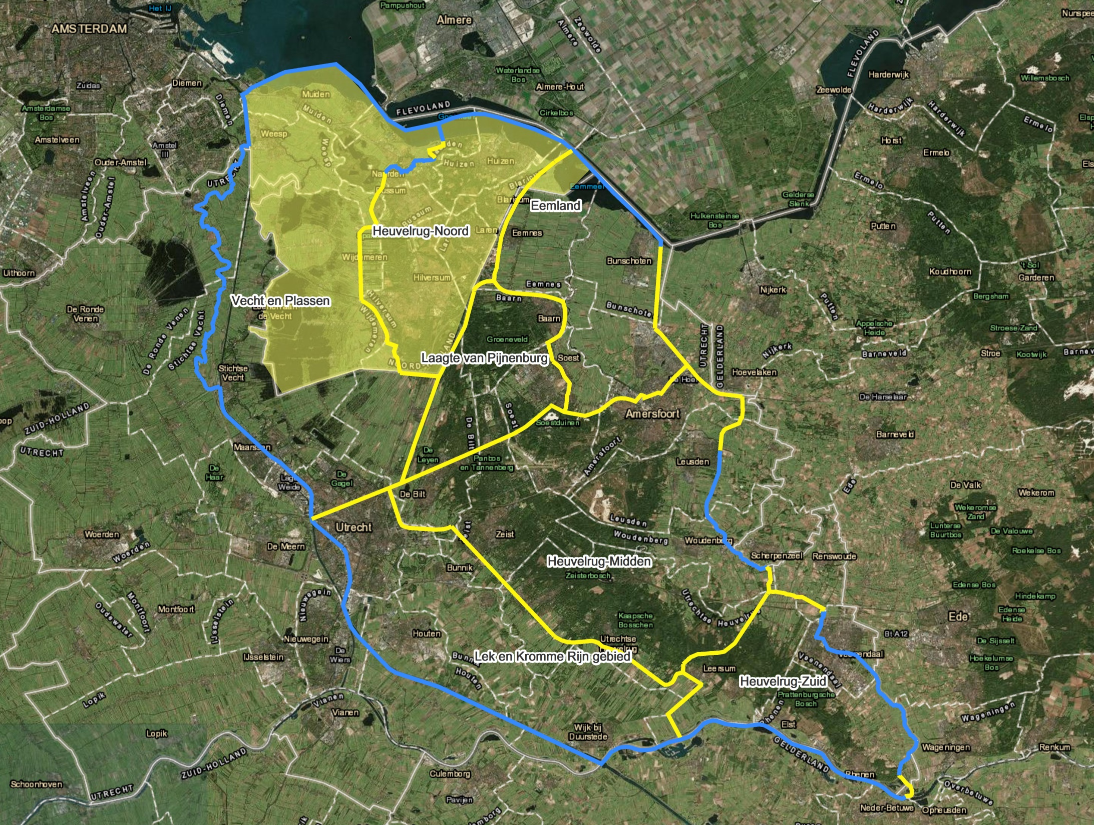

Slide 10
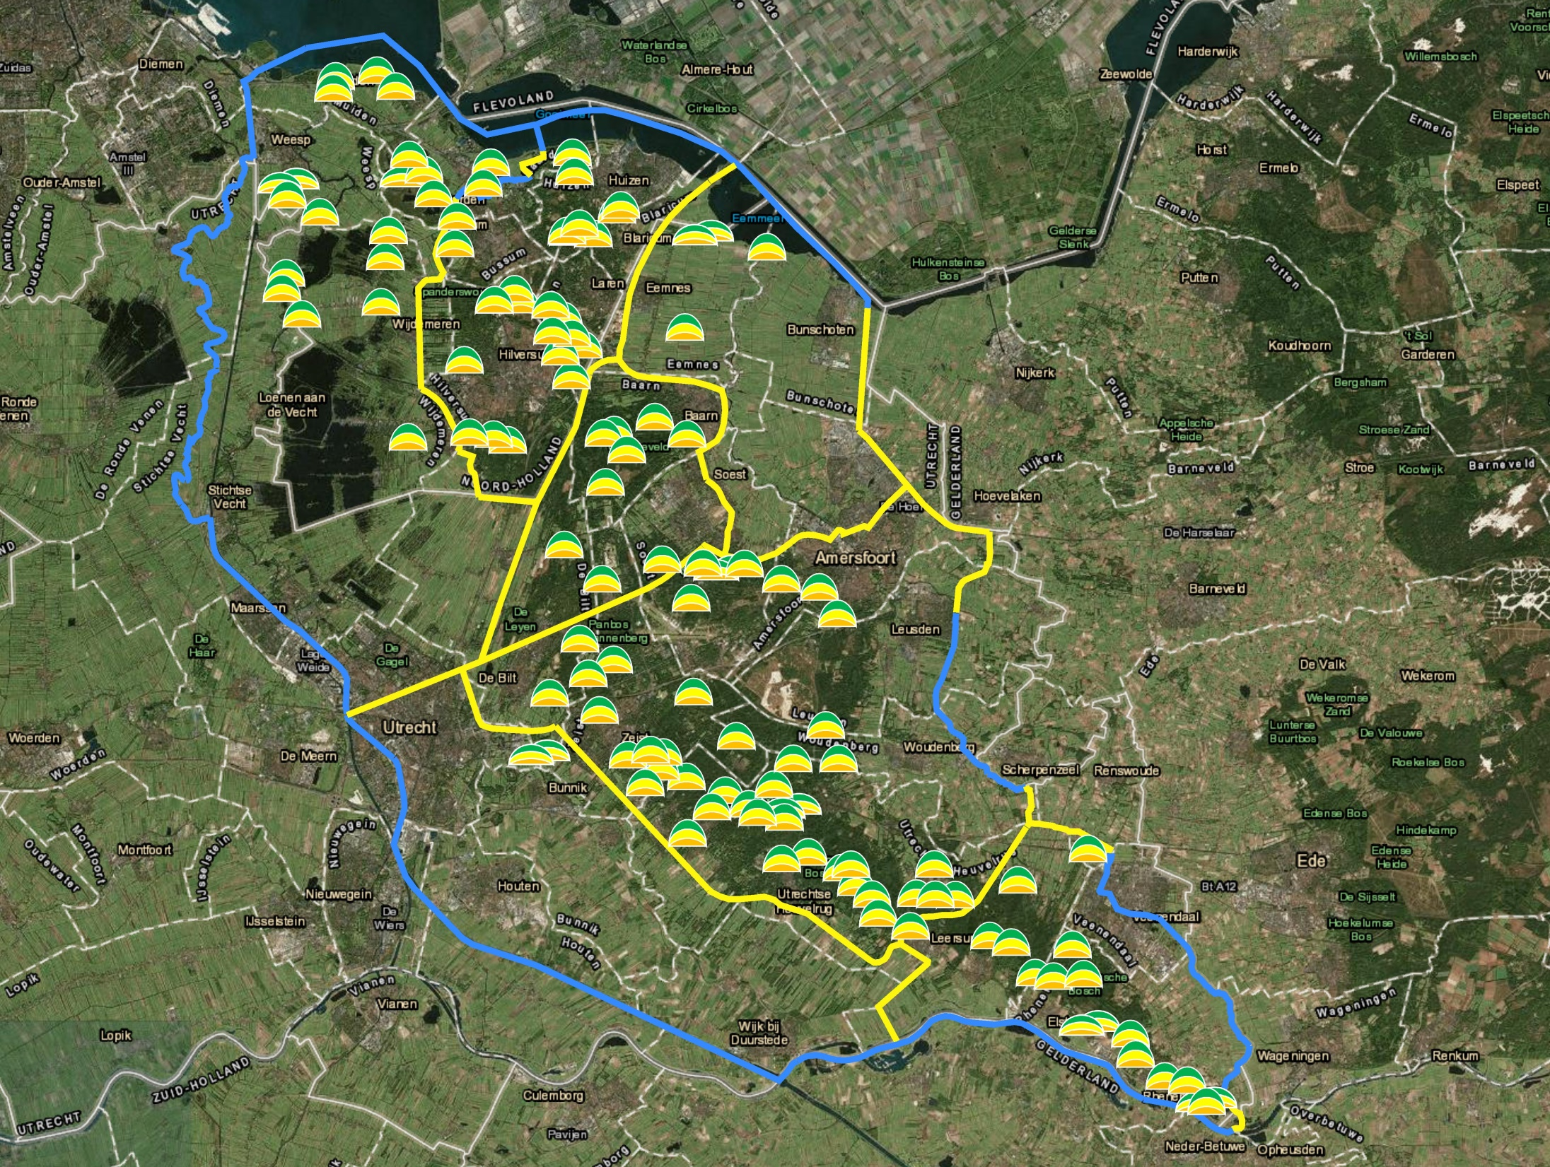

Slide 11
Voorjaarsbijeenkomst
Parallel aan vorming Nationaal Park Heuvelrug
Samenwerking waar mogelijk (denk aan info, gidsen, excursies etc.)
Status Geopark maakt Nationaal Park van wereldklasse mogelijk
18 mei 2017 Geopark Heuvelrug i.o. www.geopark-heuvelrug.nl

Slide 12
Voorjaarsbijeenkomst
Pauze
20 minuten
18 mei 2017 Geopark Heuvelrug i.o. www.geopark-heuvelrug.nl

Slide 13
Voorjaarsbijeenkomst
G e o p a r k – c a f é (2 rondes van ½ uur)
Infotafels: Aardkundige waarden, Website en Geopark de Hondsrug
Gesprekstafels: Wie, Wat, Waar en Hoe
18 mei 2017 Geopark Heuvelrug i.o. www.geopark-heuvelrug.nl

Slide 14
Voorjaarsbijeenkomst
Afsluiting met terugkoppeling
18 mei 2017 Geopark Heuvelrug i.o. www.geopark-heuvelrug.nl

Slide 15
Voorjaarsbijeenkomst
Dank voor uw aanwezigheid en inzet!
Dank aan de sprekers, UL, Provincie en SBZ!
Wordt vervolgd!!!
18 mei 2017 Geopark Heuvelrug i.o. www.geopark-heuvelrug.nl

